Slide 1

침대학교 학사관리 시스템
2팀 김지홍, 구홍모, 김훈, 설우영, 진윤희

Slide 2
목차
01
02
03
04
05
프로젝트 개요
팀 구성
프로젝트 계획 수립
프로젝트 작업 내역
소감 및 QnA

Slide 3
01. 프로젝트 개요
프로젝트 개요
팀 구성
프로젝트 개발 계획 수립
프로젝트 작업 내역
1
프로젝트 요약
서비스 채널 및
개발 방식
배경 및 목적
기대 효과
주요 기능
2
3
4
5
프로젝트 요약
1
프로젝트 구분 대학교 학사관리 시스템
2
프로젝트 이름 침대학교 학사관리 시스템
3
배포주소 http://13.125.215.198:8183/ChimAcademy/
4
개발기간 2023.03.06 ~ 2023.03.24

Slide 4
01. 프로젝트 개요
프로젝트 개요
팀 구성
프로젝트 개발 계획 수립
프로젝트 작업 내역
1
프로젝트 요약
서비스 채널 및 개발방식
배경 및 목적
기대 효과
주요 기능
2
3
4
5
배경 및 목적, 주제 선정 이유
1
일반적인 학사관리시스템에는 학과게시판이 없기에 학생, 교수, 조교 간의 커뮤니케이션 어려움
2
학사관리시스템에 학과게시판을 추가하여 학업 및 행정 프로세스를 간소화
학생, 교수, 조교 간의 원활한 소통으로 효율적인 학사 관리가 가능한 시스템이 필요

Slide 5
01. 프로젝트 개요
프로젝트 개요
팀 구성
프로젝트 개발 계획 수립
프로젝트 작업 내역
1
프로젝트 요약
서비스 채널 및 개발방식
배경 및 목적
기대 효과
주요 기능
2
3
4
5
기대 효과
1
학생, 교수진 및 교직원을 위한 정보 접근성 증가
2
교육 기관 내 효율성 향상 및 커뮤니케이션 향상

Slide 6
01. 프로젝트 개요
프로젝트 개요
팀 구성
프로젝트 개발 계획 수립
프로젝트 작업 내역
1
프로젝트 요약
서비스 채널 및 개발방식
배경 및 목적
기대 효과
주요 기능
2
3
4
5
주요 기능
1
학생 수강신청, 내정보관리, 강의평가
2
교수 강의계획, 성적관리
3
학과게시판
4
전자도서관

Slide 7
01. 프로젝트 개요
프로젝트 개요
팀 구성
프로젝트 개발 계획 수립
프로젝트 작업 내역
1
프로젝트 요약
서비스 채널 및 개발방식
배경 및 목적
기대 효과
주요 기능
2
3
4
5
서비스 채널 및 개발방식
1
서비스 채널 – PC 웹, 모바일 웹 / 앱(Android, IOS) 개발 예정
2
사용자의 요구사항이 빈번하게 변경됨에 따라 요구사항, 설계, 개발, 시험의 단계를 반복적으로 수행하여 개발을 진행하는 Agile 개발방법론 채택

Slide 8




02. 팀 구성
프로젝트 개요
팀 구성
프로젝트 개발 계획 수립
프로젝트 작업 내역
전통적인 개발과 운영을 위한 DevOps를 위해 중앙 집중식 팀 구성
김지홍
PM(Project Manager)
프로젝트 기획 및 계획 수립, 일정 관리
구홍모
개발자
프로젝트(전자도서관)
화면구현, 기능구현
김훈
개발자
로고 및 배너 제작
내정보(학생) 구현
국어국문 학과게시판 구현
설우영
개발자
내정보(교수) 구현
일어일문 학과게시판 구현
진윤희
개발자
로그인, 회원가입 화면 구현
중어중문 학과게시판 구현
전자도서관 상세 화면 구현

Slide 9
03. 프로젝트 개발 계획수립
03.1) 개발환경
프로젝트 개요
팀 구성
프로젝트 개발 계획 수립
프로젝트 작업 내역
OS
Browser
WAS
Language
Server
Windows 10
Chrome 111
Embedded web server
Java 11
SpringBoot
Thymeleaf 3.1.1
Tools
DBMS
Language
Client
Spring Tools 4 MySQL Workbench HeidiSQL
Git
Github
MariaDB 10.8.7
HTML
CSS3
JavaScript(ES6)
jQuery 3.1

Slide 10
03. 프로젝트 개발 계획수립
03.2) 요구사항 분석
프로젝트 개요
팀 구성
프로젝트 개발 계획 수립
프로젝트 작업 내역
Member
Professor
Student
Assitant
E-library
로그인
아이디 찾기
내 정보수정
학과 게시판
강의계획서
강의평가
성적
수강신청
강의시간표
강의평가
강의관리
회원관리
도서 목록
내서재
도서관소식

Slide 11
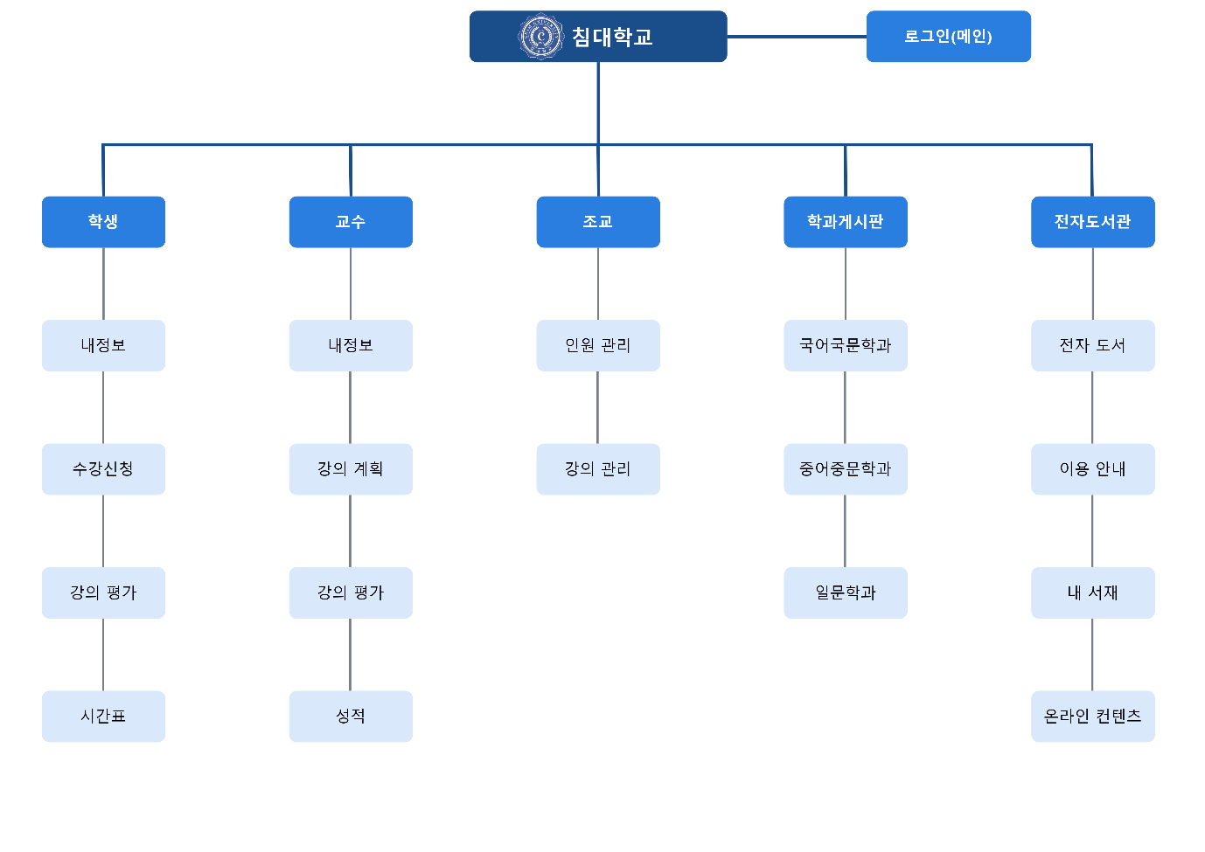
04. 프로젝트 작업 내역
04.1) 정보구조(IA)
프로젝트 개요
팀 구성
프로젝트 개발 계획 수립
프로젝트 작업 내역

Slide 12
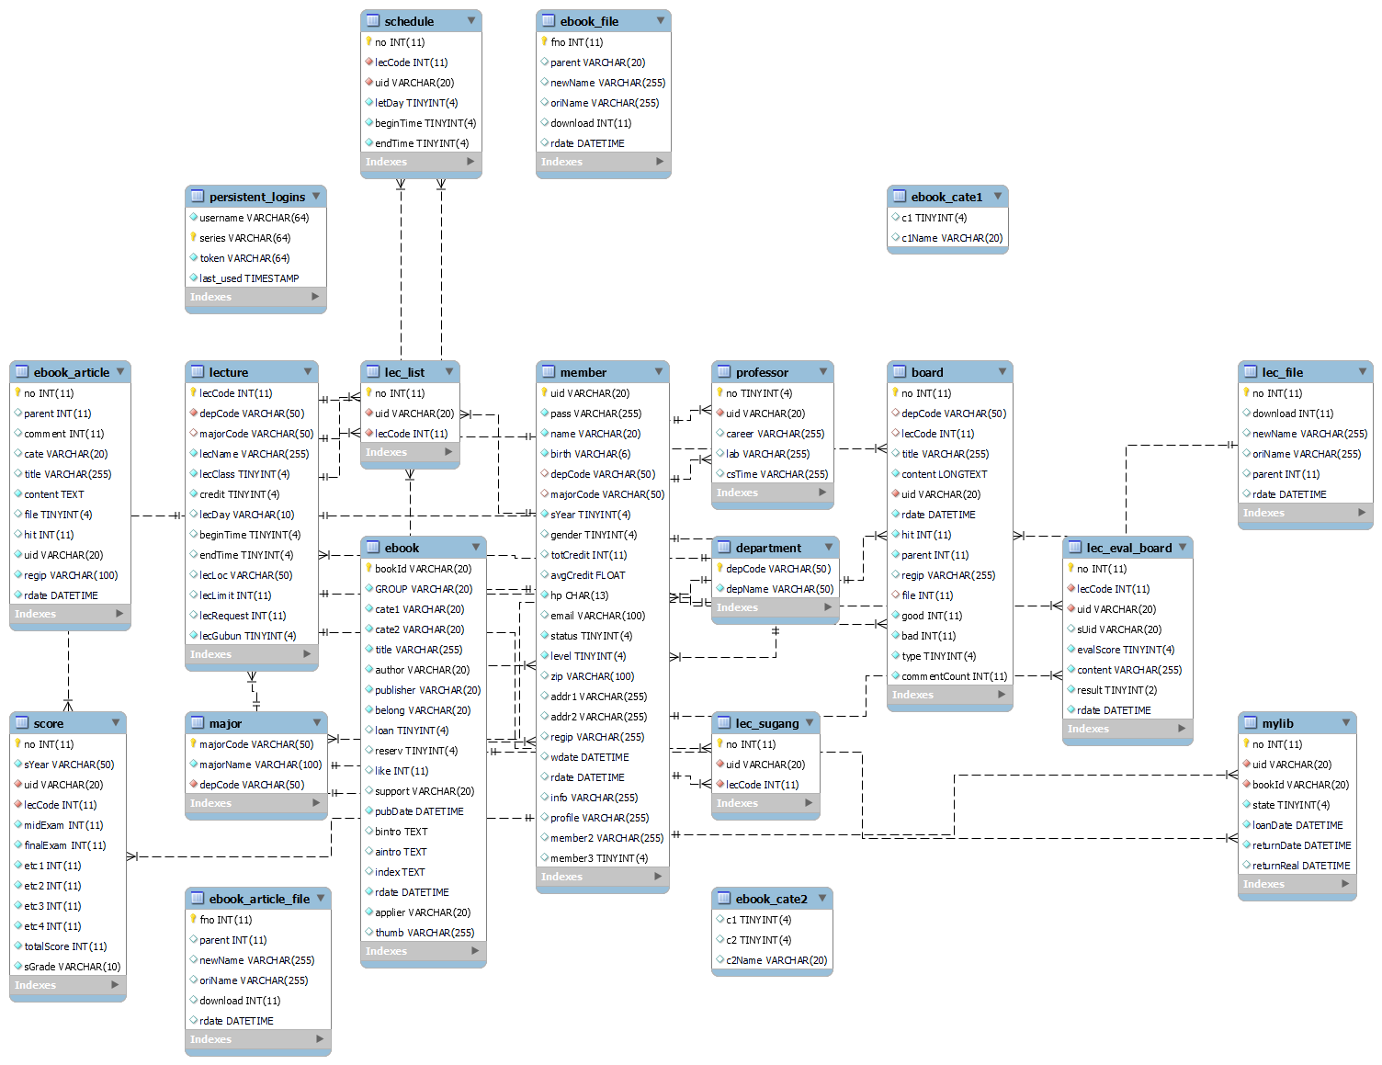
04. 프로젝트 작업 내역
04.2) ERD
프로젝트 개요
팀 구성
프로젝트 개발 계획 수립
프로젝트 작업 내역

Slide 13
04. 프로젝트 작업 내역
04.3) 주요기능 시연
발표 시연으로 대체합니다.

Slide 14
05. 소감 및 QnA
05.1) 소감
김지홍
학사시스템 시스템 파악 미숙
시스템 목적에 가장 적합한
프로그램 구조 및 DB 기획 노력
성적 시스템 추가 보완
구홍모
전자도서 뷰어 기능 부재
플러그인으로 EPUB 파일 실행 구현
오디오 및 PDF 파일 다운로드 방지
김훈
설우영
성적 입력 자동기능 부재
입력 시 퍼센트 추가
관리자 부분 추가 구현 희망
진윤희
학사관리 시스템의 뒤처진 디자인
시각적으로 매력적 디자인을 구현
사용자가 직관적, 효율적 이용 가능
게시판 공감 기능 부재
직관적인 UX/UI 디자인
프로필 사진 파일 확장자 필터링

Slide 15
05. 소감 및 QnA
05.2) QnA
QnA

